Slide 1
Prepacial
2
Caso de estudio: Empresa

Slide 2
Pensamiento Computacional
Abstracción:
¿Qué se solicita finalmente? (problema)
Desarrollar un programa que modele un sistema de peaje y gestione las estaciones de dicho peaje.

Slide 3
Pensamiento Computacional
Abstracción:
¿Qué información es relevante dado el problema anterior?
Calcule tarifas según el tipo de vehículo y condiciones específicas.
Registre la información de los vehículos que pasan por la estación.
Relacione vehículos con conductores y recaudadores.
Implemente funcionalidad para generar reportes y consultar datos.
Proporcione una implementación en Java, junto con pruebas unitarias para los métodos clave.

Slide 4
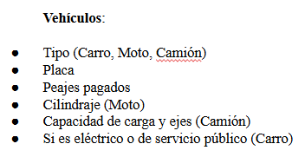
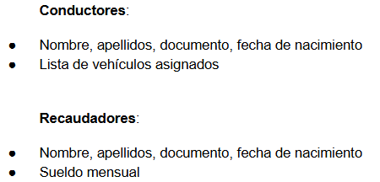
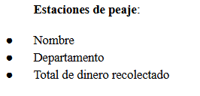
Pensamiento Computacional
Abstracción:
¿Cómo se agrupa la información relevante?

Slide 5
Pensamiento Computacional
Abstracción:
¿Qué funcionalidades se solicitan finalmente?
C(Create) - Almacenar la información de las estaciones de peaje.
R(Read) - Obtener la información de las estaciones de peaje.
U(Update) - Editar/Actualizar la información de las estaciones de peaje.
D(Delete) - Eliminar la información de las estaciones de peaje.

Slide 6
Pensamiento Computacional
2. Descomposición:
¿Cómo se distribuyen las funcionalidades?
https://lucid.app/lucidchart/5441ce77-c7ea-4464-857a-41008947e09e/edit?viewport_loc=-4684%2C-627%2C4277%2C1918%2CHWEp-vi-RSFO&invitationId=inv_11b26000-8e21-4634-8c77-c396c58d94fb

Slide 7
Pensamiento Computacional
2. Descomposición:
¿Qué debo hacer para probar las funcionalidades?
Crear objetos de prueba: carros, motos, camiones, conductores, recaudadores, estación.
Verificar:
Cálculos correctos de peajes según reglas.
Que se actualiza el total recaudado.
Que se asignan y listan correctamente los vehículos.
Que los filtros y búsquedas funcionan correctamente.
Que los reportes imprimen lo esperado.
Usar pruebas unitarias (con JUnit) para validar cada método.
Ejemplo: siguiente diapositiva

Slide 8
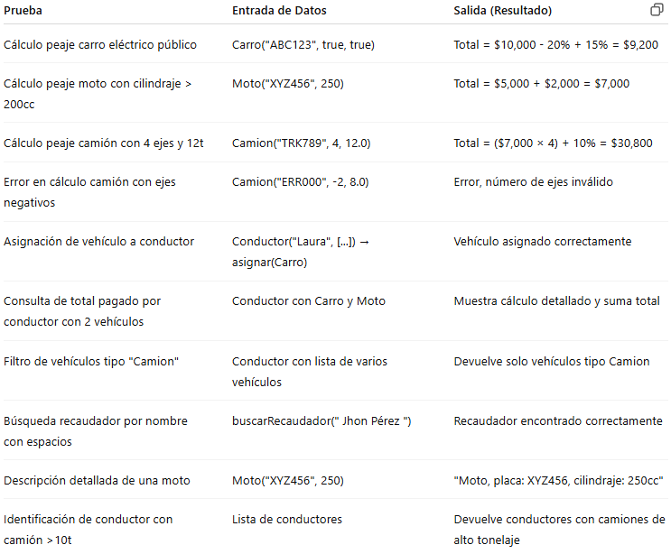
Pensamiento Computacional

